Slide 1
Sådan laver du en god indberetning
Hvad skal du være særligt opmærksom på?
Guide til biodiversitetsskov 2024. Indberetning
Notes:
Guide til, hvordan du laver den gode ansøgning om udbetaling.

Slide 2
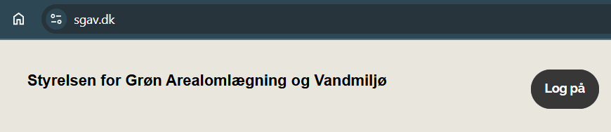
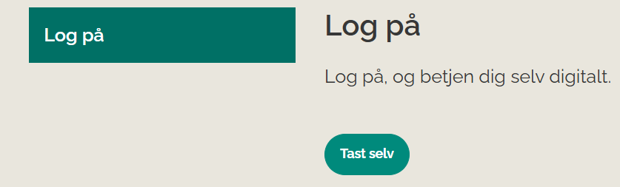


Søg via Tast selv
Gå ind på sgav.dk:
Tryk på Log på:
Tryk på Tast selv:
Tjek din indbakke i Tast selv
Alle breve fra os sender vi til din indbakke i Tast selv.
Vi sender en notifikation via sms eller e-mail, når der er brev til dig.
Log ind i Tast selv for at få adgang til indbakken.
Guide til biodiversitetsskov 2024.
Indberetning
Notes:
Du skal starte med at gå ind på hjemmesiden sgav.dk
Du kan enten bruge genvejen her i menuen øverst eller i højremenuen – tryk på ”tast selv”
Husk at tjekke din indbakke i Tast selv
Alle breve fra os sender vi til din indbakke i Tast selv.
Vi sender en notifikation via sms eller e-mail, når der er brev til dig.
Log ind i Tast selv for at få adgang til indbakken

Slide 3

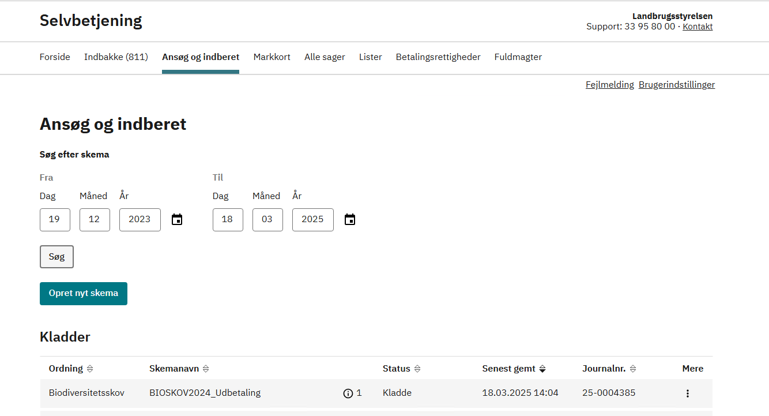
Søg via Tast selv
Når du er logget ind:
Find ”Ansøg og indberet”
Find dit Skemanavn (BIOSKOV2024_Udbetaling)
Dobbeltklik på dit Skemanavn
Guide til biodiversitetsskov 2024.
Indberetning
Notes:
Når du er logget ind trykker du på Ansøg og indberet, som du finder øverst.
OBS - Hvis du i ansøgningsrunden vil opdatere dine oplysninger skal du rette i samme skema.
OBS - bruger du konsulent skal du sikrer dig, at du har givet konsulenten fuldmagt til at løse opgaven.
OBS – Det er muligt at gemme ansøgningen som en kladde, og færdiggøre den senere.

Slide 4
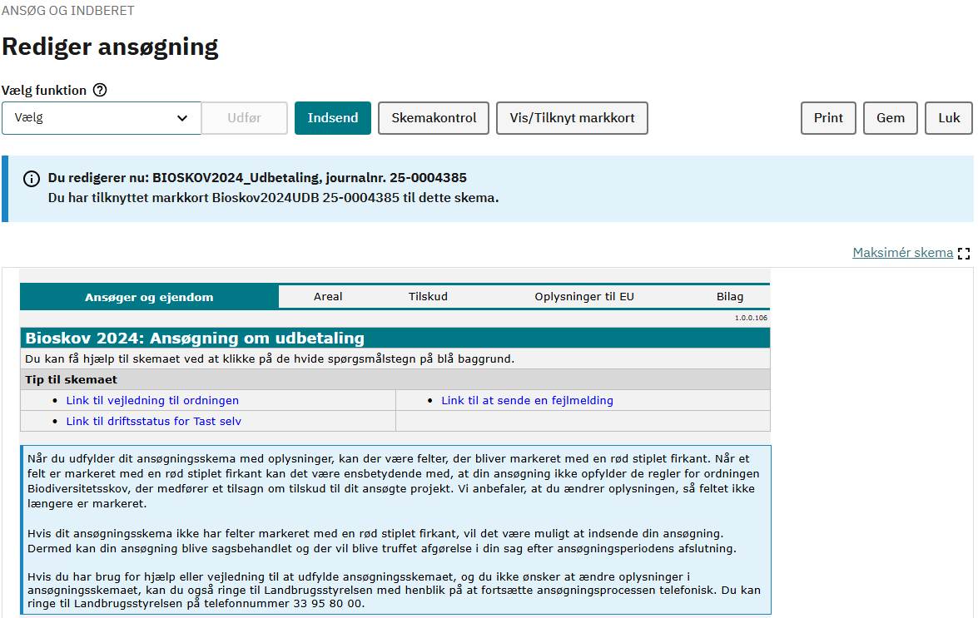
Guide til biodiversitetsskov 2024.
Indberetning
Notes:
Sådan ser forsiden af dit ansøgningsskema til udbetaling ud, lige når det er oprettet. Du kan se din sags journalnummer i den gule cirkel.
Du kan navigere efter de her faner: Ansøger og ejendom, areal, tilskud, oplysninger til EU og Bilag
Nu dykker vi lidt mere ned i de enkelte faner.
OBS. Det er også her på forsiden du finder link til Vejledning, driftsstatus, fejlmelding
Undervejs i skemaet er der forskellige valgmuligheder – fokus i denne gennemgang er den overordnede forståelse af skemaet.

Slide 5
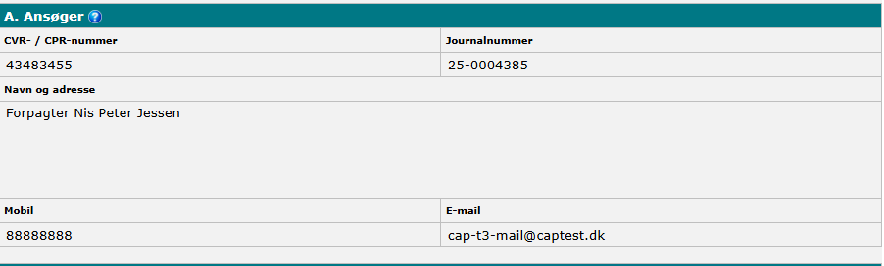
Fane 1: Ansøger
Guide til biodiversitetsskov 2024.
Indberetning
Notes:
Hele vejen igennem ansøgningsskemaet, kan du se de her blå spørgsmålstegn – hvis du trykker på et ? bliver du sendt videre til hjælpetekster
På den første fane afsnit A Ansøger bliver der automatisk udfyldt data, når du er logget ind i Tast selv.
OBS* De røde stiplede markeringer betyder at disse felter skal der tages stilling til.
Afsnit B - Her skal du oplyse ejerforhold til projektet

Slide 6
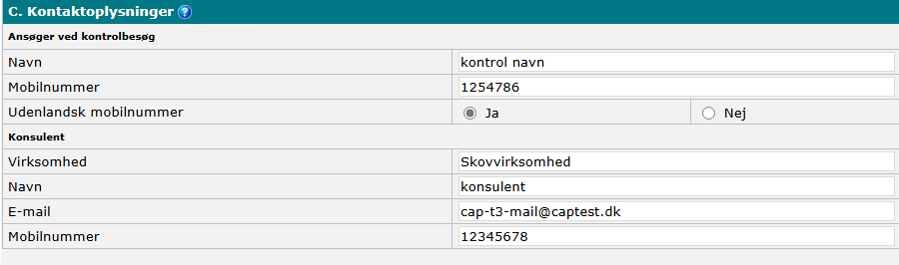
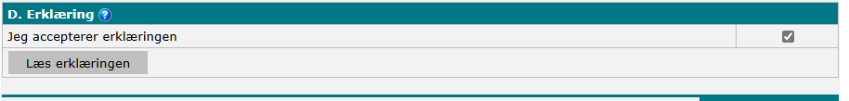
Fane 1: Ansøger
Guide til biodiversitetsskov 2024.
Indberetning
Notes:
På fanen Ansøger
Afsnit C – Kontaktoplysninger; husk at udfylde både dig selv og din konsulent, da din konsulent så får mails samtidigt med dig. Det er ret praktisk, så I er to om at huske en frist
Afsnit D – Erklæring – læs den og sæt flueben ☺
Nu kan du gå videre til næste fane.

Slide 7
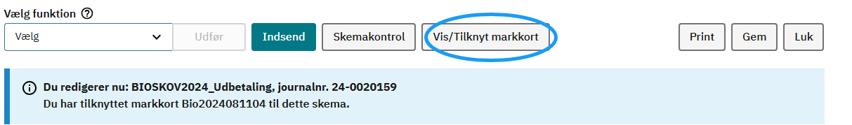
Fane 2: Areal
Guide til biodiversitetsskov 2024.
Indberetning
Notes:
Så kommer vi fanen Areal
Denne fane indsamler data om de matrikulære arealer og det er også her du skal indtegne dine træer.
Vær opmærksom på, at de data der indberettes til IMK er vigtige data, som er grundlag for store dele at tilskuddene, sagsbehandling og kontrol. Vær altid omhyggelig med dine indtegninger.
Du skal nu tilknytte dit IMK-kort fra ansøgningen til udbetalingsanmodning. Det gør du ved at trykke på ”Vis/tilknyt markkort”.
.

Slide 8
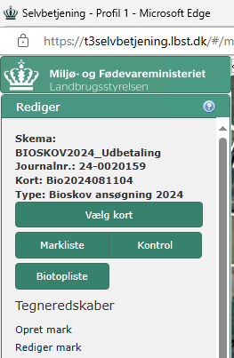
Fane 2: Areal
Guide til biodiversitetsskov 2024.
Indberetning
Notes:
Tryk på ”Vælg kort” eller find dit kort i listen

Slide 9
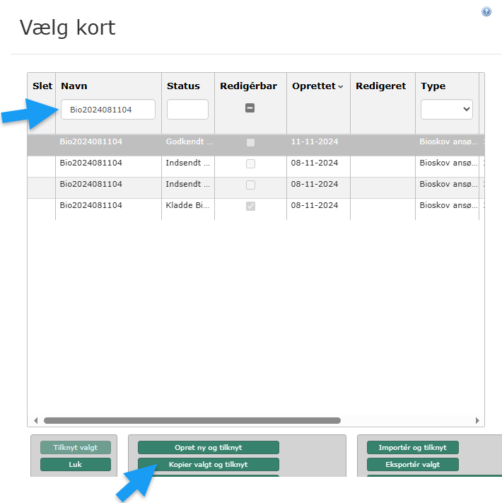
Fane 2: Areal
Guide til biodiversitetsskov 2024.
Indberetning
Notes:
Marker kortet og tryk på ”Kopier valgt og tilknyt”
.

Slide 10
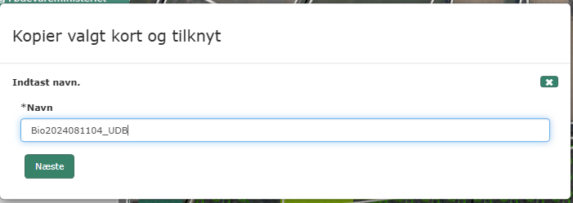
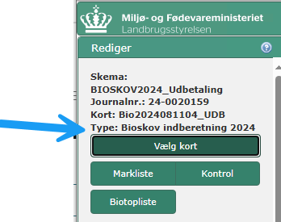
Fane 2: Areal
Guide til biodiversitetsskov 2024.
Indberetning
Notes:
Giv kortet et nyt navn og tryk Næste
Nu ser oplysningerne sådan ud. Type er ændret fra ansøgning til indberetning
Du kan nu starte på at indtegne dine træer

Slide 11
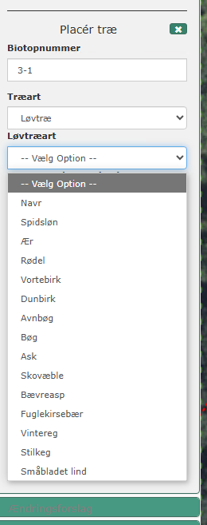
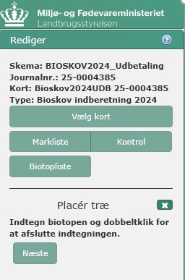
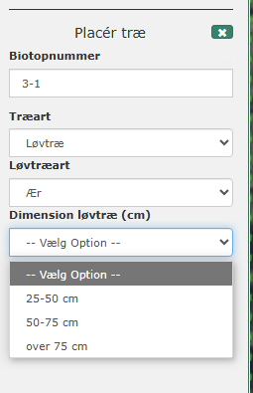
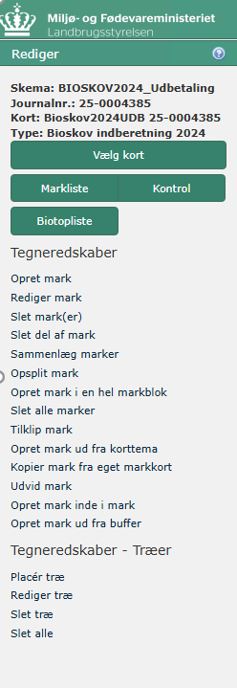
Fane 2: Areal
Guide til biodiversitetsskov 2024.
Indberetning
Notes:
I IMK kan du nu indtegne dine træer.
I Korttemaer vil du opleve at du fra start vil se kortprofilen Bioskov som har et udvalg af korttemaer som er relevante at tjekke for dine indtegninger. Hvis der er et lag du føler at du mangler, kan du lede efter det i Styrelsen for Grøn Arealomlægning og Vandmiljøs Default kortprofil.
I søjlen ude til venstre har du dine Tegneredskaber: Rediger mark, biotopliste mm.
Her er der fokuseret på Tegneredskaber - Træer.
For at indtegne dine træer skal du klikke på ”placer træ”. Så skal du indtegne biotopen, altså placere træet på kortet, lige præcis der, hvor træet er placeret i virkeligheden. Så skal du klikke på ”næste” og så skal du skrive et biotopnummer, et navn på træet (dette skal være unikt). Dernæst skal du vælge træart og dernæst løvtræart.
Til sidst skal du vælge dimensionen på løvtræet i cm. Så har du oplyst alle informationer og du kan nu gå videre og placere dit næste træ.

Slide 12
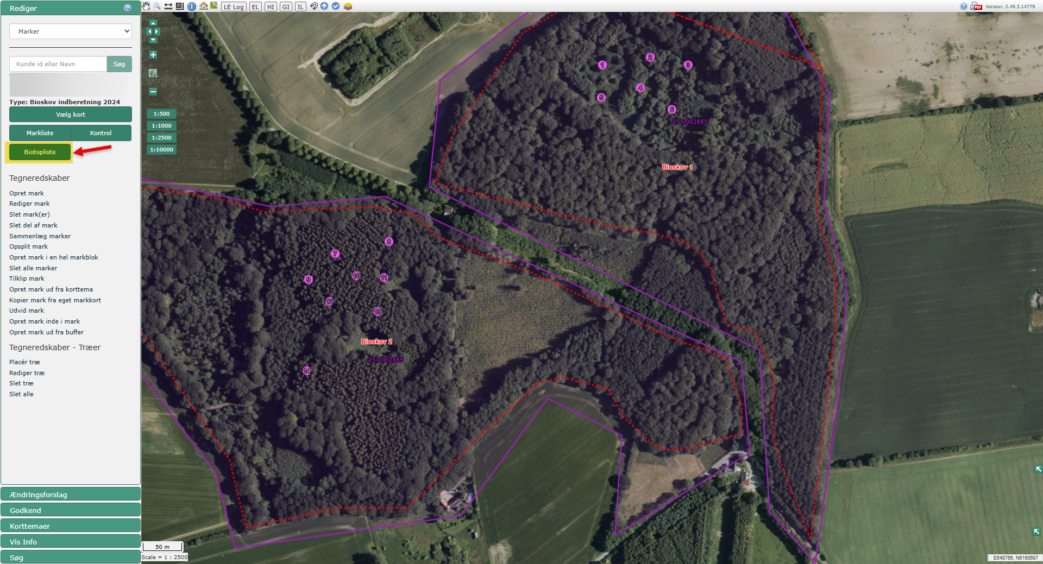
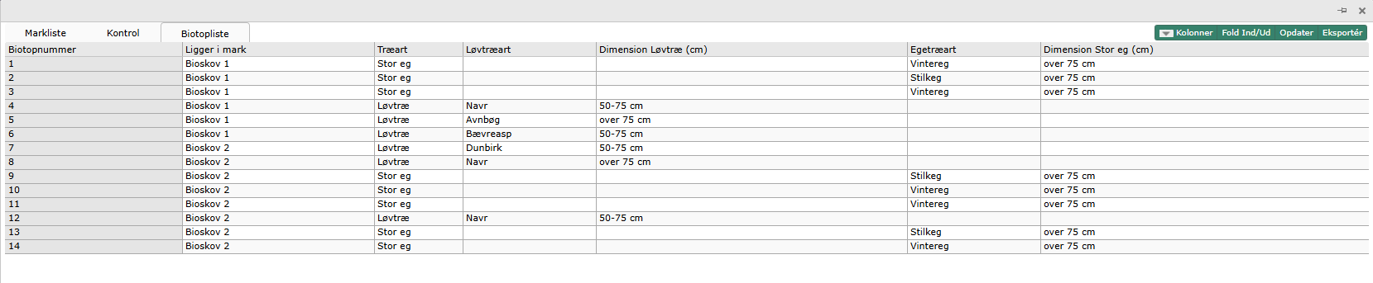
Fane 2: Areal
Guide til biodiversitetsskov 2024.
Indberetning
Notes:
Her ses eksempel på tre mark indtegninger der er navngivet Bioskov 1 og 2. I disse indtegninger er der placeret træer.
I Biotoplisten kan du gennemgå listen over dine træer.
Når dine delarealer og indtegningen af træer er på plads, minimere du vinduet og fortsætter i ansøgningsskemaet.
Obs: Vi anbefaler, at når du indtegner dine arealer og træer i IMK, at du zoomer ind til f.eks. 1:200, og kontrollerer, at det ansøgte areal udelukkende ligger på egne matrikler og indenfor det lilla tilsagnsareal.

Slide 13
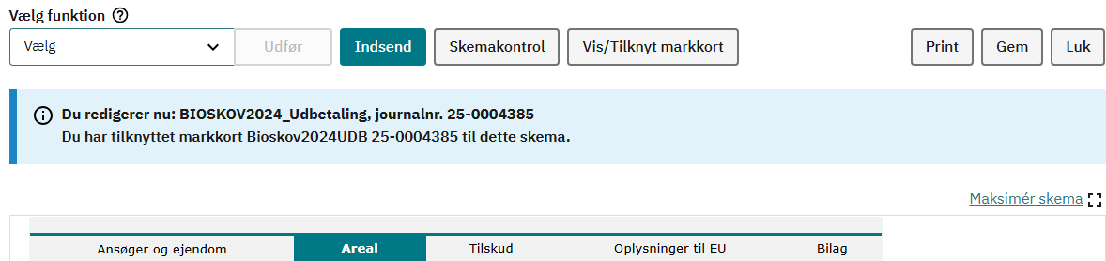

Fane 2: Areal
Guide til biodiversitetsskov 2024.
Indberetning
Notes:
Nu er vi tilbage i ansøgningsskemaet, med et kortlag tilknyttet og træerne indtegnet i IMK og nu skal du hente data ind i skemaet. Dette gør du ved at trykke på ”Indlæs data fra IMK”.

Slide 14
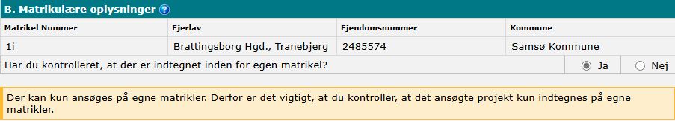
Fane 2: Areal
Guide til biodiversitetsskov 2024.
Indberetning
Notes:
Når man har trykket på knappen, vil denne bjælke dukke op og data fra IMK vil blive vist i felt B og på fanen Tilskud.
I afsnit B - vil matrikel oplysningerne for dine indtegnede arealer blive automatisk udfyldt når du indhenter dine IMK oplysninger over i ansøgningsskemaet. Sørg for at kontrollere at indtegningerne er inden for egen matrikel.

Slide 15
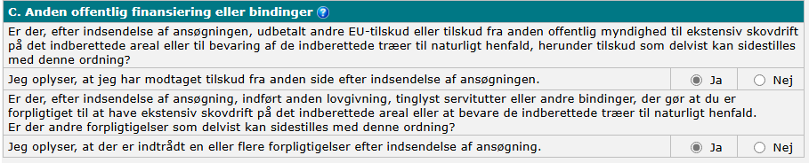

Fane 2: Areal
Guide til biodiversitetsskov 2024.
Indberetning
Notes:
I afsnit C - skal du angive information om din skov eller dele af din skov modtager anden offentlig finansiering eller bindinger.
I afsnit D - har du mulighed for at skrive eventuelle bemærkninger som du mener kan eller er relevant for din ansøgning.

Slide 16
Fane 3: Tilskud
Guide til biodiversitetsskov 2024.
Indberetning
Notes:
Så kommer vi fanen Tilskud
Denne fane indsamler data fra IMK om dine delarealer og dine indtegnede træer.

Slide 17
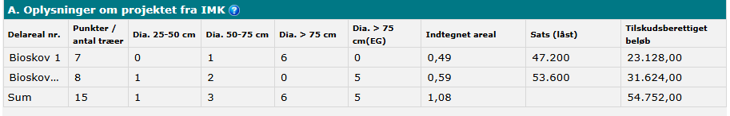
Fane 3: Tilskud
Guide til biodiversitetsskov 2024.
Indberetning
Notes:
I afsnit A - bliver dine indtegnede træer nu vist. Du kan ikke redigere noget i denne boks, det er hentet data fra IMK.
I dette eksempel er det de 3 delarealer med de indtegnede træer som er hentet ind her.
Delareal nr.: I denne kolonne vil de indtegnede arealer fremstå med hver deres linje.
Punkter/antal træer: I denne kolonne er der en opsummering af de indberettede træer for den pågældende arealindtegning.
Dia. 25-50 cm: I denne kolonne er der en opsummering af de indberettede træer med denne diameterklasse for den pågældende arealindtegning.
Dia. 50-75 cm: I denne kolonne er der en opsummering af de indberettede træer med denne diameterklasse for den pågældende arealindtegning.
Dia. 75 cm og større: I denne kolonne er der en opsummering af de indberettede træer med denne diameterklasse for den pågældende arealindtegning.
Dia. 75 cm og større (EG): I denne kolonne er der en opsummering af de indberettede træer med denne diameterklasse for den pågældende arealindtegning.
Indtegnet areal: Denne kolonne viser det indtegnet areal i IMK.
Sats: På baggrund af de indberettede træer bliver der beregnet den retvisende tilskudssats.
Tilskuds berettiget beløb: I denne kolonne fremgår det hvilket beløb man kan søge om tilskud til.

Slide 18
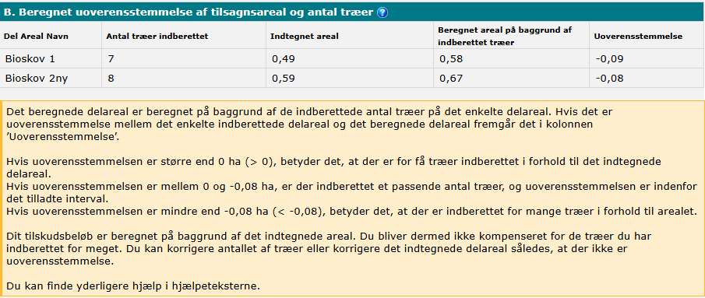
Fane 3: Tilskud
Guide til biodiversitetsskov 2024.
Indberetning
Notes:
I afsnit B - vil informationerne af de indtegnede delarealer fremgå.
Denne tabel er til at hjælpe med at få en oversigt over om der er overensstemmelse mellem arealerne og træernes korrelation. Dvs. 1 hektar = 12 træer.
Delareal navn.: I denne kolonne vil de indtegnede arealer fremstå med hver deres linje.
Antal træer indberettet: I denne kolonne er der en opsummering af de indberettede træer for den pågældende arealindtegning.
Indtegnet areal: Her vil den faktiske størrelse på indtegning i IMK fremgå.
Beregnet areal på baggrund af indberettet træer: Denne kolonne er baseret på udregning af antal træer indberettet divideret med 12.
Uoverensstemmelse: Hvis der er uoverensstemmelse imellem det indtegnede areal og det beregnede areal på baggrund af indberettet træer, vil det fremgå her.

Slide 19
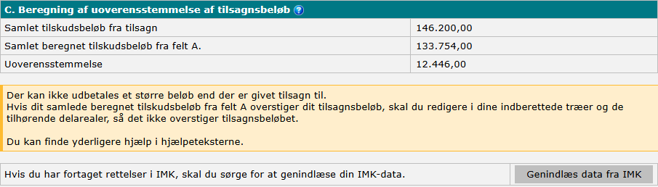
Fane 3: Tilskud
Guide til biodiversitetsskov 2024.
Indberetning
Notes:
I afsnit C - vil der være en opgørelse af tilsagnsbeløbet.
Denne tabel er til at hjælpe dig med at få en oversigt over om der er en difference imellem tilsagnsbeløbet og det beregnet tilskudsbeløb fra tabel A.
Samlet tilskudsbeløb fra tilsagn: Her vil tilskudsbeløbet fra tilsagnet fremgå.
Samlet beregnet tilskud beløb fra felt A: Her vil det beregnet tilskudsbeløb fra tabel A fremgå.
Uoverensstemmelse: Hvis der er en difference i mellem disse to beløb, vil det fremgå her. Det er vigtigt at det beregnede tilskudsbeløb fra tabel A ikke overstiger tilsagnsbeløbet.
Hvis der er en uoverensstemmelse, så skal du tilbage i IMK og rette enten dine indberettede træer eller dine indberettede delarealer. Beløbet i ”Uoverstemmelse” må gerne være højere end 0, men det må ikke være et negativt beløb.
Efter du evt har rettet dine delarealer eller indtegnede træer, skal du klikke på ”genindlæs data fra IMK”

Slide 20

Fane 4: Oplysninger til EU
Guide til biodiversitetsskov 2024.
Indberetning
Notes:
På fanen ”oplysninger til EU” skal du indtaste nogle oplysninger til EU – vi bruger denne data til at afrapportere til EU.
Vi bruger ikke disse oplysninger, dette er et krav fra EU.

Slide 21
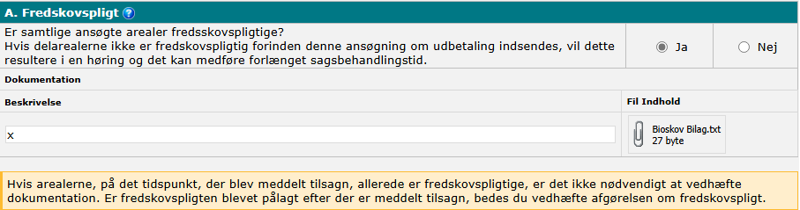
Fane 5: Bilag
Guide til biodiversitetsskov 2025
Indberetning
Notes:
Her ser du bilagsfanen, hvor du har mulighed for at vedhæfte bilag til jeres ansøgning, hvis der er noget mere, vi skal vide.
I afsnit A – skal du angive om alle dine ansøgte arealer er fredskovpligtige. Husk at vedhæfte dokumentation, hvis nogle af dine arealer er blev pålagt fredsskovpligt efter du har modtaget tilsagn.
I afsnit B - Du skal som ansøger opfylde de bestemmelser, der skal tinglyses som servitut. Din tinglysning vil indebære træer til naturligt henfald på ejendommen som en varig binding, imens ekstensiv skovdrift er en 20-årig binding.
Servitutten indeholder desuden en bestemmelse om, at kontrolmyndigheden skal have adgang til arealet i forbindelse med kontrol.
Tinglysningsprocessen igangsættes først når Styrelsen for Grøn Arealomlægning og vandmiljø modtager din ansøgning om udbetaling.
Styrelsen for Grøn Arealomlægning og vandmiljø anmelder en servitut til tinglysning på hele tilsagnsarealet, inden udbetaling af tilskud finder sted. Du skal dermed ikke selv stå for tinglysningen. Du vil igennem Tast selv modtage besked med angivelse af en frist for underskrift, når servitutten er klar til underskrift i Det Digitale Tinglysningssystem.
Vi afholder udgifterne til tinglysningen og er påtaleberettiget.
I afsnit C - Hvis du har øvrige bilag som kan have indflydelse på din ansøgning, kan de vedhæftes i dette felt.

Slide 22
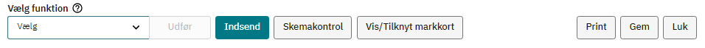
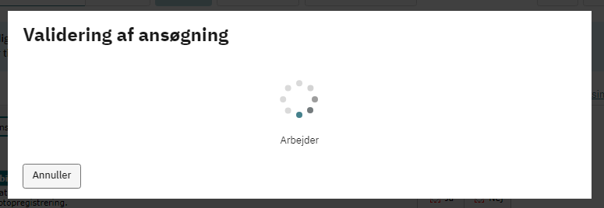
Tjek at oplysningerne er rigtige, inden du indsender
Guide til biodiversitetsskov 2024.
Indberetning
Notes:
Så er du klar til at indsende din ansøgning om udbetaling.
Kør skemakontrol så opdager du fejl såsom:
Manglende udfyldelse eller forkert udfyldelse af felter
Manglende vedhæftninger
Du får en mere uddybende forklaring på fejlene end hvis du bare trykkede send.
Er der røde stiplet linjer om felterne så er der fejl i indtastninger. Bevæg musen henover så får du forklaringen
Hvis der er ingen fejl, kan du blot trykke på ”indsend”.

Slide 23

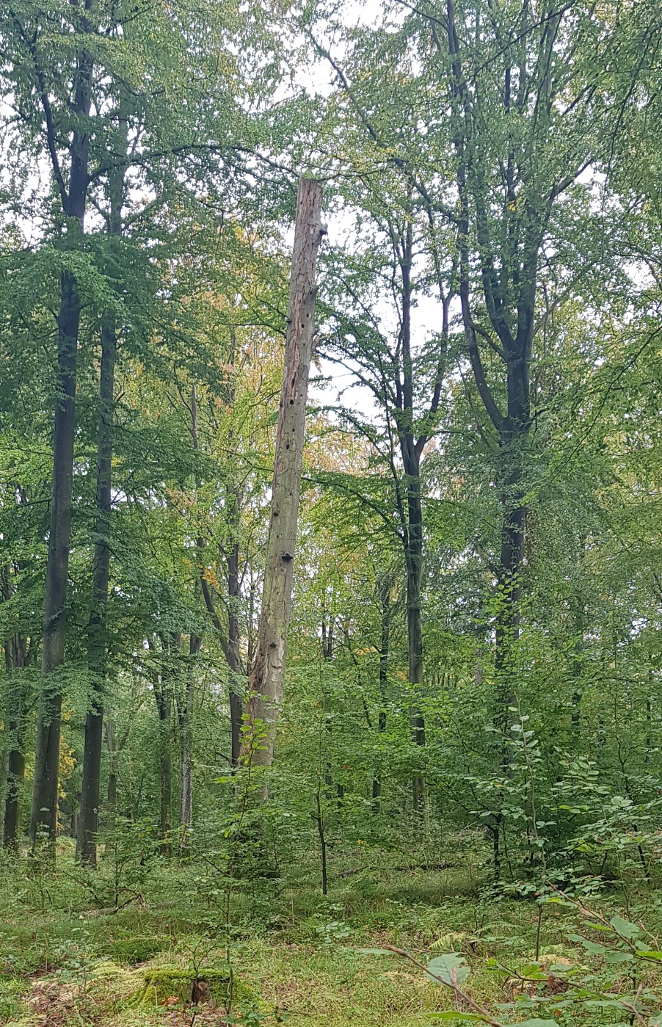
Har du spørgsmål til guiden, er du altid velkommen til at sende en e-mail til os på projekttilskud@sgav.dk
Du kan også ringe til vores Kontaktcenter på
Telefon 33 95 80 00
Guide til biodiversitetsskov 2024.
Indberetning

